Slide 1
Status på Trafikplaner

Slide 2
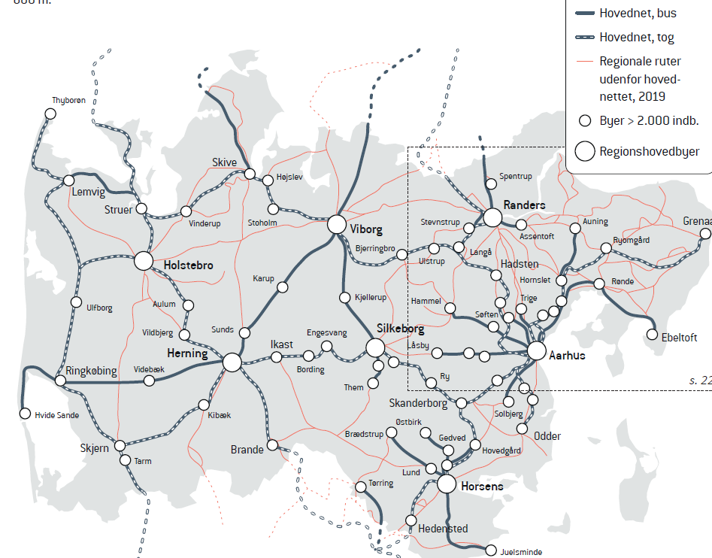
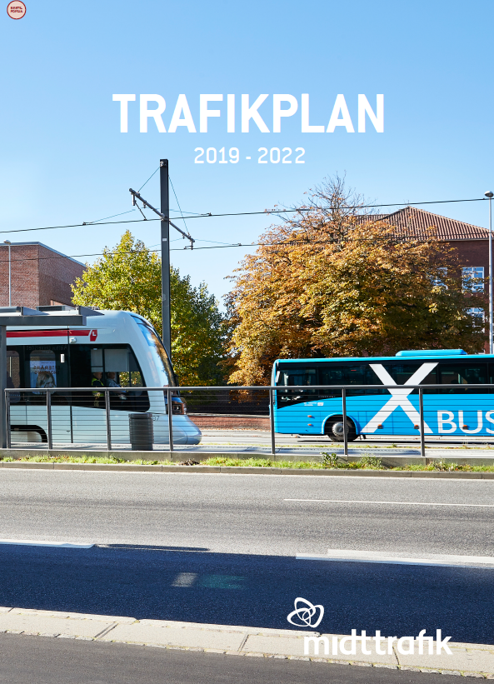
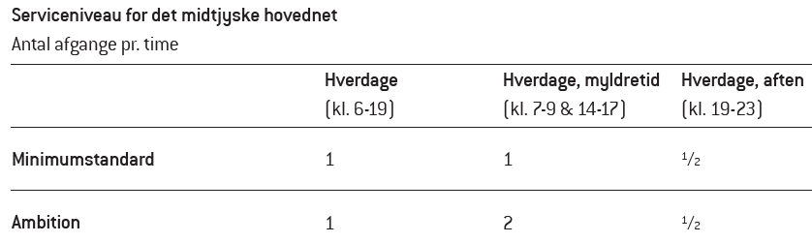

Slide 3
Gennemførte trafikplaner
Djursland:
Opbygning af hovednet
Forenkling og korrespondancer
Knudepunkter specielt i Hornslet, Ryomgård, Auning og Rønde
Tilpasning af ringetider

Slide 4
Gennemførte trafikplaner
Randers:
Harmonisering af oplandsbetjeningen
Hovednets-tankegang for lokal- og regionaltrafik dækker bybuskorridorer
Forenkling i bybusnettet
2 linjer har opnået kvartersdrift (A-bus standard)
Fleksbus dækker små byer

Slide 5
Trafikplaner – implementering 2021
Silkeborg:
Implementering af servicemål
Optimeret samspil mellem regionale og lokale busser

Slide 6
Trafikplaner – implementering 2021
Favrskov:
Harmonisering af betjeningen iht. servicemål
Omstrukturering på regionale ruter

Slide 7
Trafikplaner – Igangsatte
8-kommunesamarbejdet:
Områdeplan med synergier ml. regionale og lokale/by-ruter
Bredere mobilitetsindsats
    Harmonisering af flex
    Ungdomsuddannelser
    Mobilitetsforsøg

Slide 8
Trafikplaner – Igangsatte
Horsens:
Kommunens egen trafikplan
Ønske om bedre samspil mellem regionale og lokale ruter
Ændrede servicemål for bybustrafikken

Slide 9
Trafikplaner – Kommende
Aarhus
(Odder)
(Skanderborg)
(Hedensted)

